Slide 1
《文化生活》第一单元“文化与生活”重难点知识
朝阳区线上课堂·高三政治
北京市东方德才学校 陈晶

Slide 2
《文化生活》第一单元“文化与生活” 共包括两课，即“文化与社会”和“文化对人的影响”。
第一课，从经济、政治与文化关系的角度展开，引导学生明确文化的内涵，理解文化与经济、政治之间的关系，感受文化的力量。
第二课，主要帮助学生体会文化对人的影响及其特点，明确文化在丰富人的精神世界、增强人的精神力量、促进人的全面发展等方面的重要作用。

Slide 3
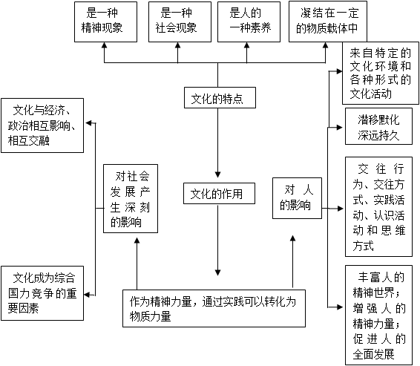
本单元知识结构图
一个核心：文化的实质是一种社会精神力量
两个作用：文化对社会的作用
文化对个人成长的作用
三个特点：文化是人类社会特有精神现象
文化素养是后天形成的
精神活动离不开物质活动
四对关系：文化与经济的关系
文化与政治的关系
文化与综合国力的关系
文化与人的关系
五个重点：文化的特点，文化与经济
文化与综合国力，文化影响人
文化塑造人生

Slide 4
本单元高考真题例举
高考试题 | 题号 | 分值 | 考查内容 | 考查能力
2018北京 | 24 | 4 | 文化与经济的关系、矛盾对立统一等 | 考查学生理论联系实际、利用学科具体知识分析问题的能力
2017北京 | 25 | 4 | 文化的内涵、文化凝结在一定的物质载体中 | 考查学生的认知能力、思维能力、知识运用能力
2014北京 | 25 | 4 | 文化与经济的关系、文化传承与创新 | 考查学生获取和解读信息、调动和运用知识的能力
2019全国Ⅰ | 20 | 4 | 文化对人的影响 | 通过引导学生接受优秀文化熏陶,考查分析问题能力。
2018全国Ⅰ | 40(2) | 10 | 文化与社会、文化与经济、政治 | 考查学生理论联系实际、利用学科具体知识分析问题的能力
2016全国Ⅱ | 39(2)(3) | 14 | 文化与经济、政治的关系 | 考查学生理论联系实际、利用学科具体知识分析问题的能力

Slide 5
本单元重难点解析
1.文化与经济、政治的关系
 | 文化与经济 | 文化与政治
相互 影响 | 经济是基础，政治是经济的集中表现，文化是经济和政治的反映
 | 文化对经济、政治具有反作用，不同的文化，对经济、政治的影响不同，对社会发展的作用也不同。先进的、健康的文化会促进社会的发展，落后的、腐朽的文化则会阻碍社会的发展
 | 文化具有自身的传承性和相对独立性，经济发展是文化发展的基础，但文化的发展与经济、政治的发展并不完全一致
相互 交融 | 在经济发展中，科学技术在经济发展中的作用越来越重要 | 文化与国内政治相互交融，随着民主和法治建设发展，人们为了参与政治生活，需要更高的文化素养
 | 为推动经济建设，发展教育、培养各种高素质人才、提高劳动者素质越来越重要 | 文化与国际政治相互交融，世界正处在大发展大变革大调整时期，和平发展大势不可逆转， 但一些奉行霸权主义的国家，借助文化渗透的方式，竭力推销自己的价值观念，企图削弱和取代别国的民族文化，以推行强权政治。这使世界范围内反对文化霸权主义的斗争，成为当代国际政治斗争的重要内容。
 | 文化生产力在现代经济总体格局中的作用越来越突出

Slide 6
本单元重难点解析
2.文化对人的影响的表现
（1）文化影响人们的交往行为和交往方式
不同时代
风俗习惯
见之于
语言
交往行为
不同民族
拥有
不同
形成
不同
符号
不同地域
价值观念
器物等
不同阶级
交往方式
行为举止
文化程度
不同阶层
（2）文化影响人们的实践活动、认识活动和思维方式
角度
认识
知识
文化环境
广度和深度
思维方式
影响
形成
作用
观念
知识素养
目标
影响
价值观念
实践
情感
行为
习惯

Slide 7
本单元重难点解析
3. 文化对人的影响的特点
 | 潜移默化 | 深远持久
内涵 | 是指每时每刻、不知不觉地受到文化的影响 | 是指经年累月、难以抹去的文化影响
角度 | 侧重影响的过程和方式 | 侧重影响的时效
特点 | 一般是无形的、非强制的 | 具有相对稳定性，短期内一般不会改变
注意 | 人们接受健康向上的文化影响，并不都是一个消极被动的过程，而是一个自觉学习、主动接受文化熏陶的过程 | 文化对人的影响是深远持久的，但并不是一成不变的
启示 | 启示我们要自觉学习、主动接受健康向上的文化影响，提高自身素养 | 启示我们应树立正确的世界观、人生观和价值观，促进自身的全面发展
标志 词语 | 无形中、熏陶、耳濡目染、润物细无声、“近朱者赤、近墨者黑”等 | 难以改变、保持、“乡音无改鬓毛衰”等
联系 | 二者密切联系，文化对人深远持久的影响是通过潜移默化的方式实现的。人们长久地生活在一定的文化环境中，不知不觉受到影响，这种影响一旦内化为人的态度和信念，就会形成惯性和定势思维，对人产生深远持久的影响。

Slide 8
本单元重难点解析
4.全面认识某一文化活动的作用
文化活动的“大作用”
实质：文化作为一种社会精神力量能够在人们认识世界、改造世界的过程中转化为物质力量，对社会发展产生深刻的影响
一单元
对社会：经济、政治、综合国力
对个人：特点、塑造人生（丰、增、促）
对文化本身——横向 多样性、交流、传播
二单元
对文化本身———纵向 继承、发展、创新
中华文化、民族精神
文化自觉 文化自信
建设社会主义文化强国
发展中国特色社会主义文化
三单元
四单元

Slide 9
热点解析与热点资源
1.文化兴国运兴,文化强民族强
2019年6月16日出版的第12期《求是》杂志发表了中共中央总书记习近平的重要文章《坚定文化自信,建设社会主义文化强国》。文章强调,文化是一个国家、一个民族的灵魂。文化兴国运兴,文化强民族强。没有高度的文化自信,没有文化的繁荣兴盛,就没有中华民族伟大复兴。要坚持中国特色社会主义文化发展道路,激发全民族文化创新创造活力,建设社会主义文化强国。

Slide 10
热点解析与热点资源
2.关注志愿者精神，体味文化的巨大力量
“志愿者事业要同‘两个一百年’奋斗目标、同建设社会主义现代化国家同行”，这是习近平总书记对志愿者事业的谆谆嘱托。青年志愿者事业是亿万青年共同创造、集体参与、奋力推进的，洋溢着青春激情的文明实践。新时代的青年志愿者事业要不忘初心，牢记使命，以志愿服务制度化为统领，着力加强青年志愿服务体系建设，努力成为国家现代化治理体系的有效构成和现代化治理能力的有生力量。

Slide 11
热点解析与热点资源
3.中共中央办公厅 国务院办公厅印发《长城、大运河、长征国家文化公园建设方案》
建设国家文化公园，是深入贯彻落实习近平总书记关于发掘好、利用好丰富文物和文化资源，让文物说话、让历史说话、让文化说话，推动中华优秀传统文化创造性转化创新性发展、传承革命文化、发展先进文化等一系列重要指示精神的重要举措。
制定印发《方案》，对长城、大运河、长征国家文化公园建设进行安排部署，是党中央推动新时代文物和文化资源保护传承利用的战略决策，对于进一步坚定文化自信，充分彰显中华优秀传统文化持久影响力、革命文化强大感召力、社会主义先进文化强大生命力
将产生广泛而深远的影响。

Slide 12
谢谢您的观看
北京市朝阳区教育研究中心 制作

